Slide 1
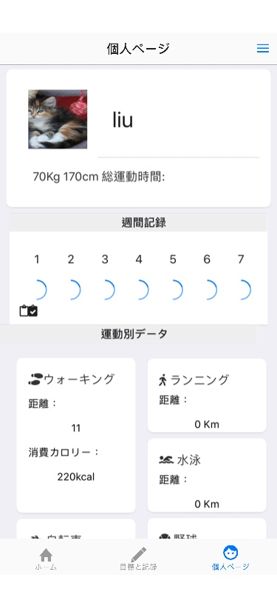
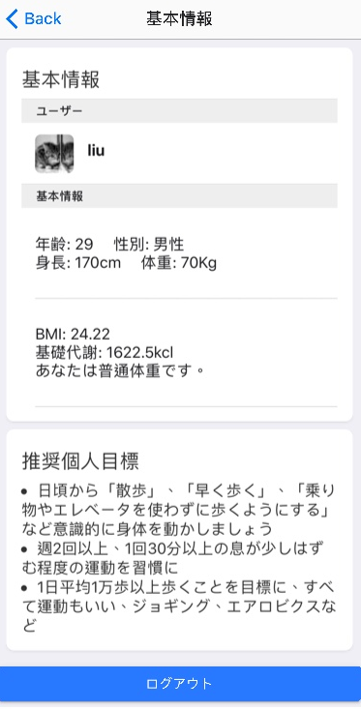
個人の活動成果について：劉 家健
個人ページ
情報入力の制御
必須項目の処理を追加する
ログイン関連の画面作成
ログイン基本登録
メールアドレスを登録する画面の作成
目標と記録ページの作成と表示
ページの作成
表示、UIとJSを作成して修正する
Mobile backendを再作成する
アプリをマージする
Framework修正とマージ
OnsenUIで修正する
画面とコードをマージ

